Slide 1

Skandinavískt byggingarkerfi – hagkvæmt húsnæði
Júlíus Þór Júlíusson
Byggingarverkfræðingur M.Sc.

Slide 2
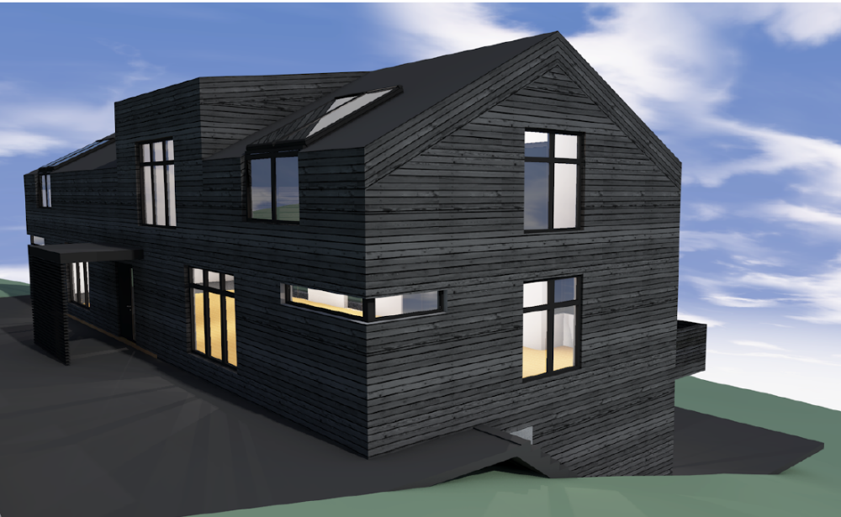
Hoffell ehf.
Hoffell ehf. er byggingarfyrirtæki sem byggir hús að skandinavískri fyrirmynd.
Samstarfsaðili arkitektastofunnar og þróunarfélagsins Urbanhus frá Haugesund í Noregi.
Urbanhus er í nánu samstarfi við dreifingaraðila byggingarefna og byggingarkerfis.
Hoffell í samstarfi við dreifingaraðila um kaup á byggingarvörum og byggingarkerfi frá Skandinavíu.
Byggjum hús fyrir einstaklinga og félög.

Slide 3
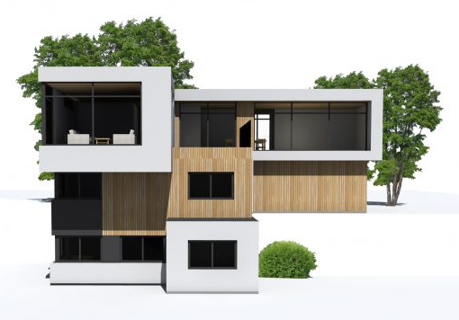
Húsin
Líftími húsanna er sambærilegur við steypt hús.
Engin mygla!
  Húsin eru almennt byggð með loftræstikerfi með varmaendurgjöf sem bætir loftgæði, rakastig og tryggir hreyfingu á innilofti.
  Húsin eru loftþéttleikaprófuð á byggingartíma til að tryggja gæði og þéttleika - Loftþrýstingur settur á húsið og myndavélar skynja þéttleikann.
Léttar klæðningar
  Timbur, bæði málað eða meðhöndlað, gegnumdreypt timbur (viðhaldslítið með 50 ára ábyrgð).
  Ál- og trefjasementsplötur.
Notes:
Bætir rakastig og kemur í veg fyrir myglu vegna raka.
Tryggir að húsin séu þétt og leki ekki.

Slide 4
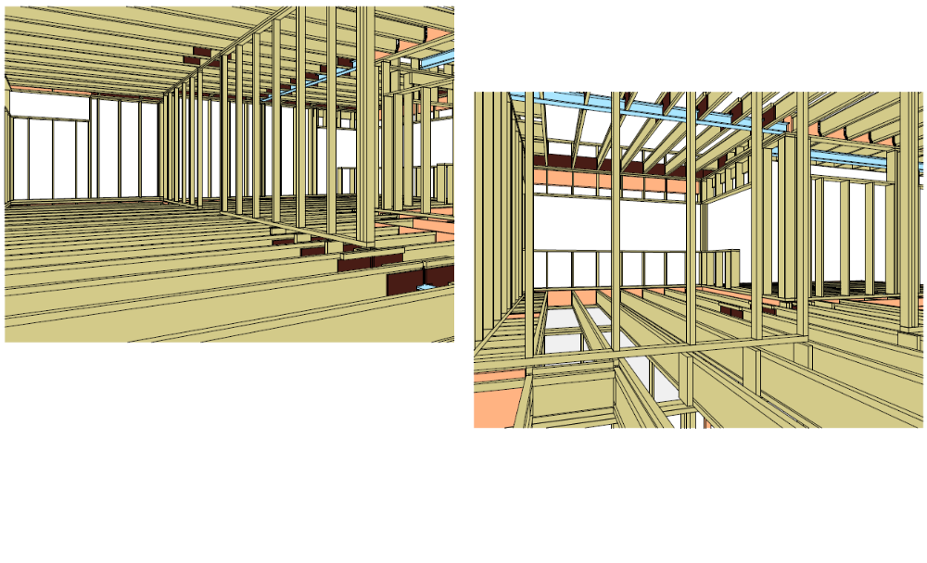
Byggingartæknin
Byggingarkerfið kemur frá stærsta dreifingaraðila á byggingarefni og byggingarkerfum í Noregi.
Byggingarkerfið er með langa reynslu í Noregi.
Burðarvirkið byggist upp af veggstoðum, gólf- og þakbitum.
Góð stífing á útveggjum með skástífum frá ISOLA
Hentug byggingaraðferð - byggingarefnið forsniðið og merkt
  Minni sóun - Engin sögun í burðarvirki
  Minni flutningskostnaður.
  Meiri byggingarhraði
  minni hætta á mistökum.
Möguleikar í samsetningu eininga innanhúss sem eru svo flutt á verkstað.

Slide 5
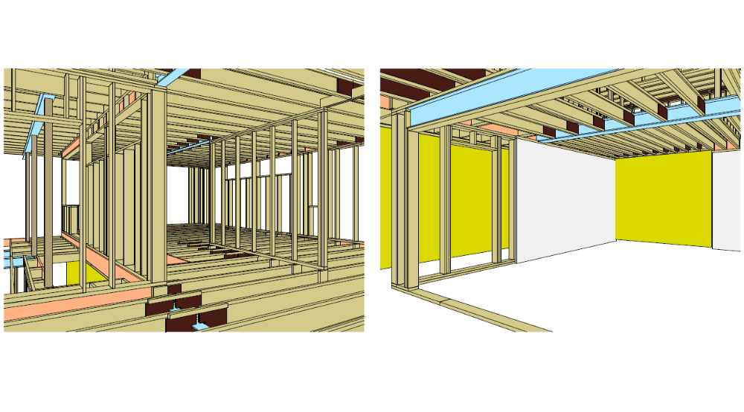
Aðföng
Gluggar eru ál-tré gluggar frá í Noregi. Prófaðir fyrir íslenskar aðstæður.
Hoffell hefur aðgang að innréttingum, hurðum, gólfefnum og loftræstikerfi beint frá dreifingaraðila í skandinavíu.
Afhendingartími um 8 vikur þegar pöntun er frágengin.
Efnið kemur í gámum með hliðaropnun. Hægt að geyma byggingarefnið þurrt á verkstað og með auðvelt aðgengi.

Slide 6

BREEAM-NOR
Kolefnisfótspor timburs er lítið borið saman við annað byggingarefni.
Dreifingaraðili byggingarkerfisins hefur komið að um 50 verkefnum víðsvegar um Noreg í byggingu húsa með BREEAM-NOR vottun.
Eru með 8 vottaðar verksmiðjur sem framleiða efni sem eru með PEFC ( Programme for the Endorsement of Forest Certification) og FSC (Forest Stewardship Council)
Eru með kerfi sem heldur utan um sölu á öllum aðföngum húsbyggingar með EPD (Environmental Product Declaration) ætlaðar til BREEAM NOR vottunar.

Slide 7
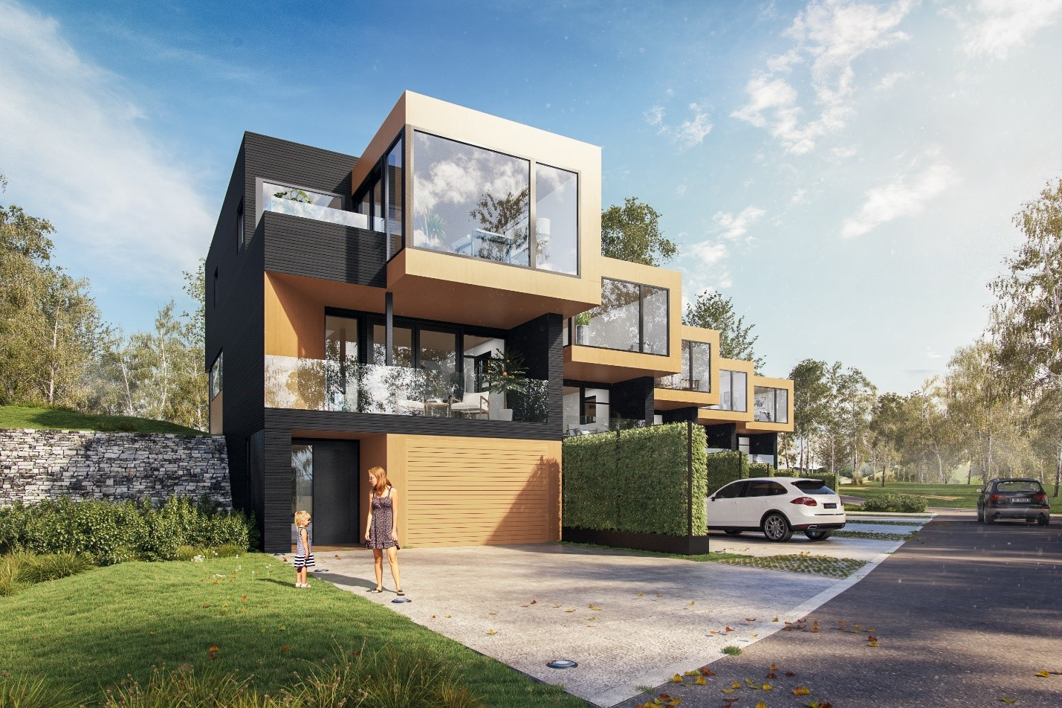
Nokkrar myndir

Slide 8
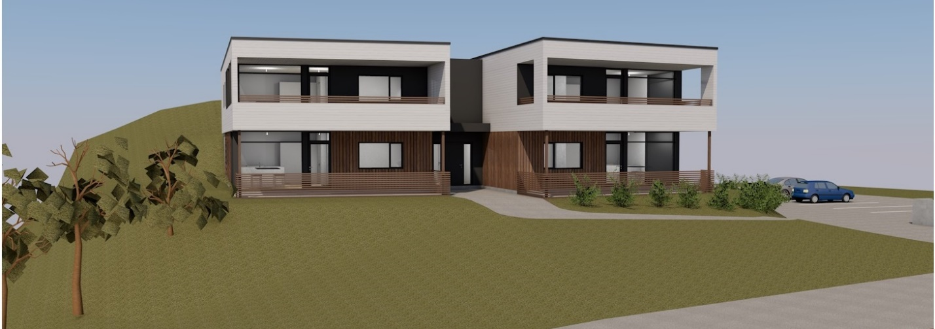
Nokkrar myndir
4 íbúða hús frá Urbanhus

Slide 9
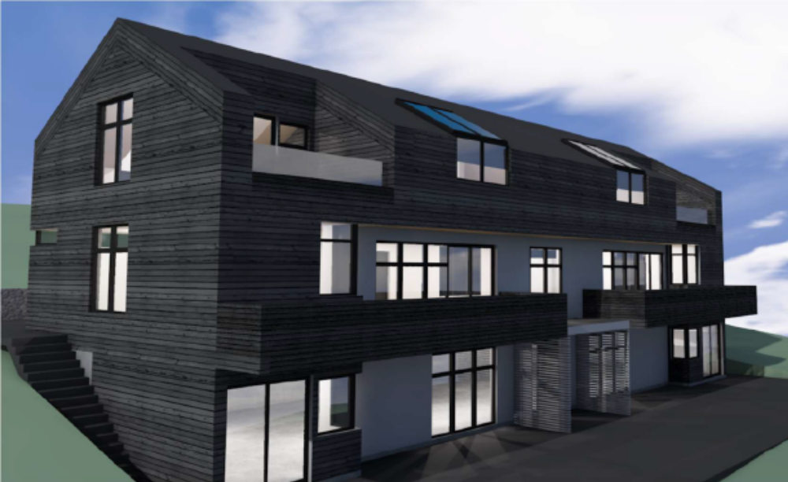
Nokkrar myndir
6 íbúða hús frá Urbanhus

Slide 10
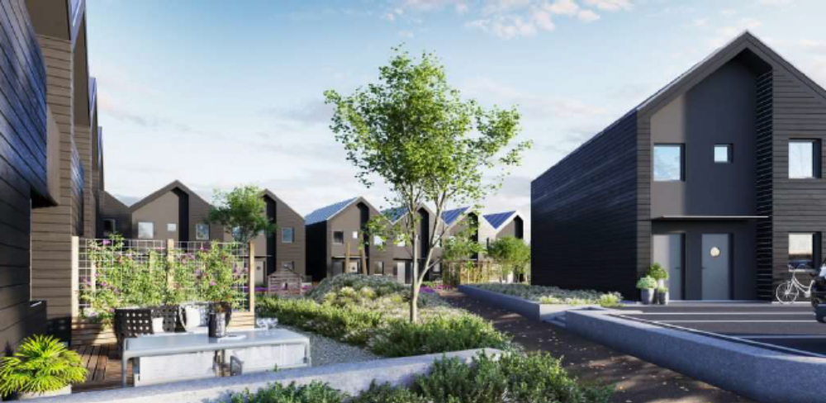
Nokkrar myndir

Slide 11
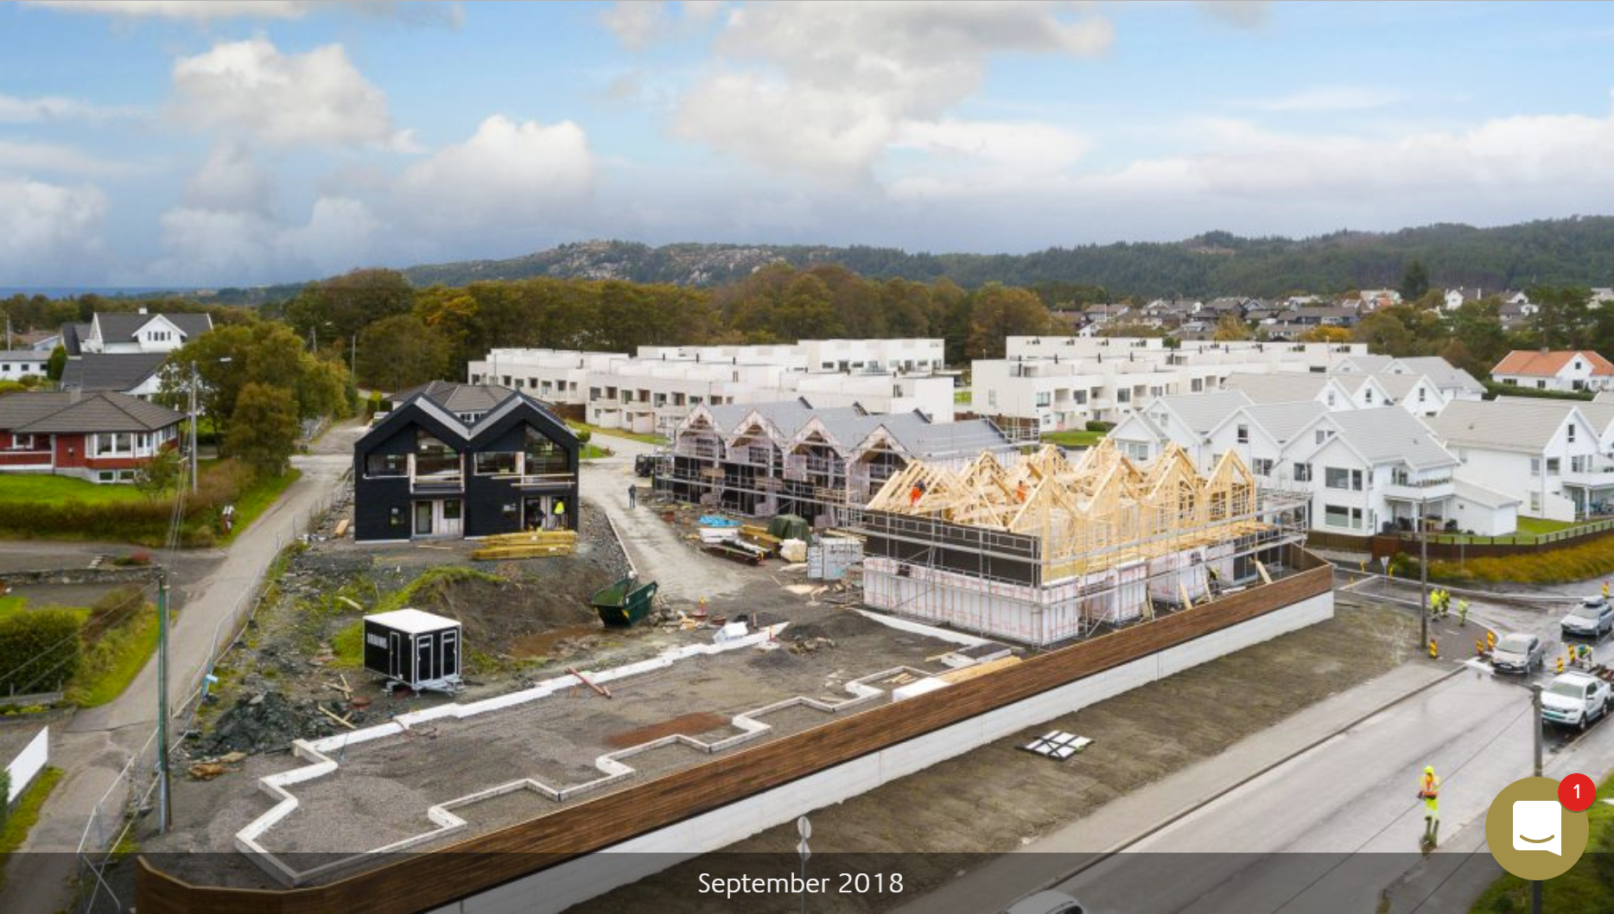
Nokkrar myndir

Slide 12
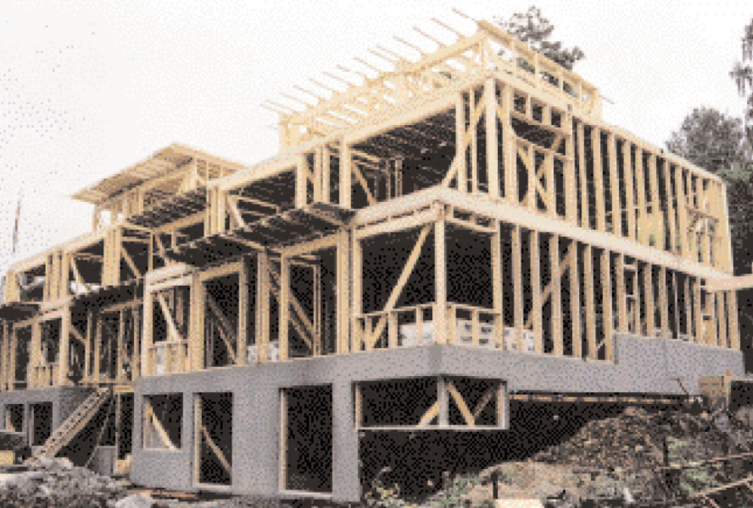
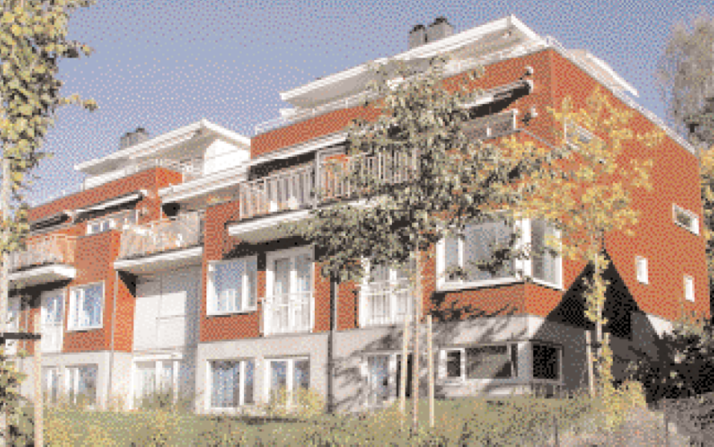
Nokkrar myndir

Slide 13
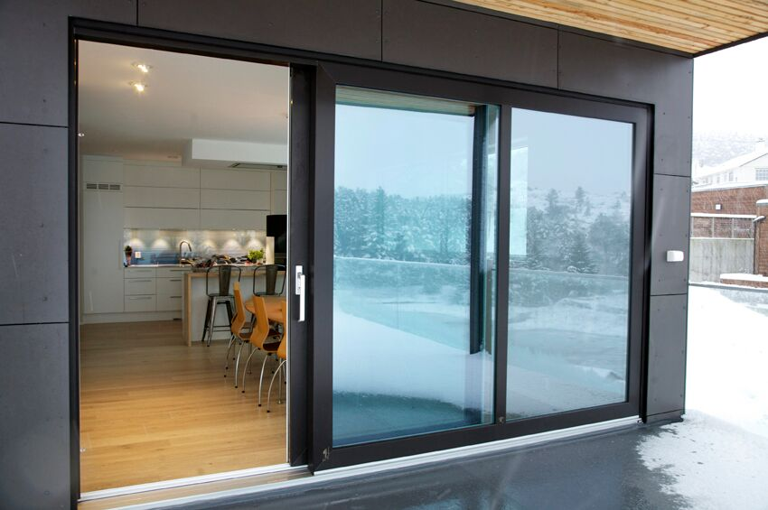
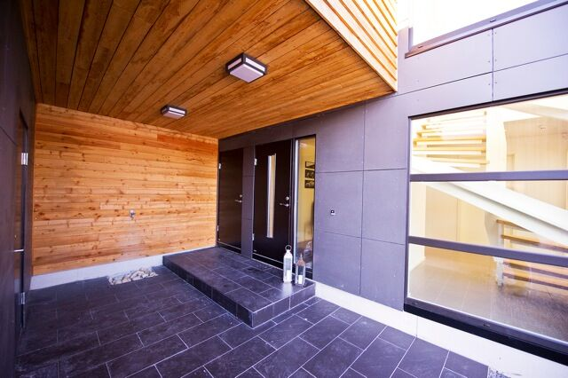
Nokkrar myndir

Slide 14
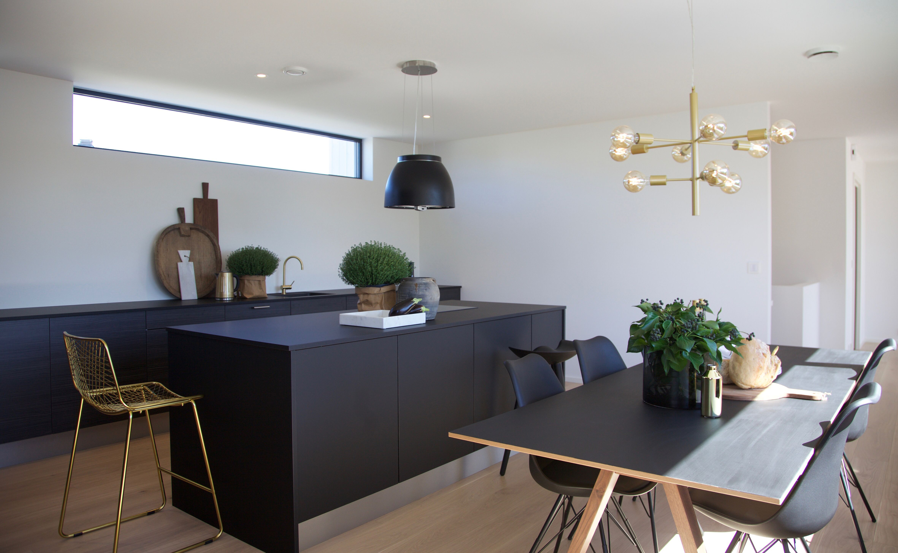
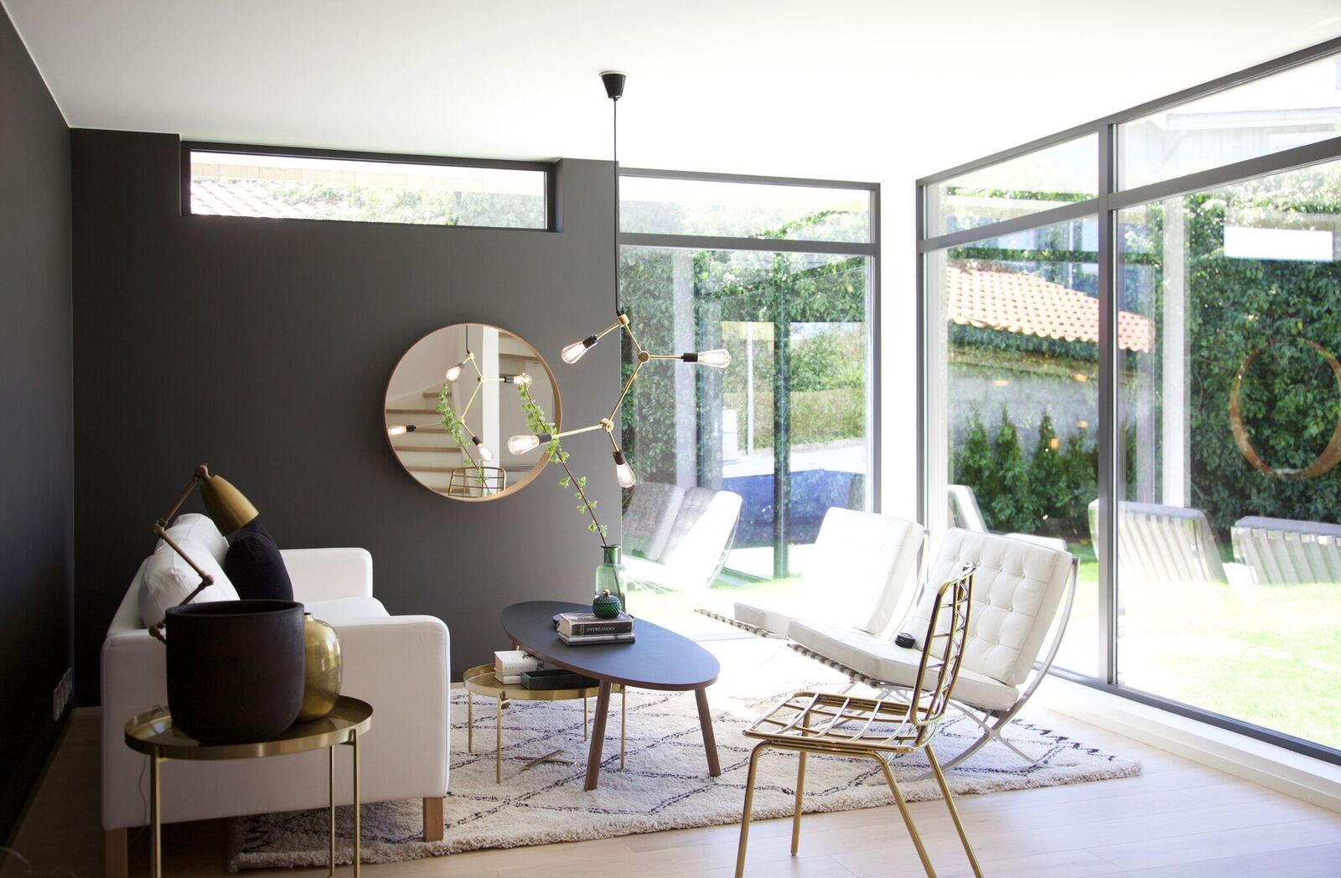
Nokkrar myndir

Slide 15
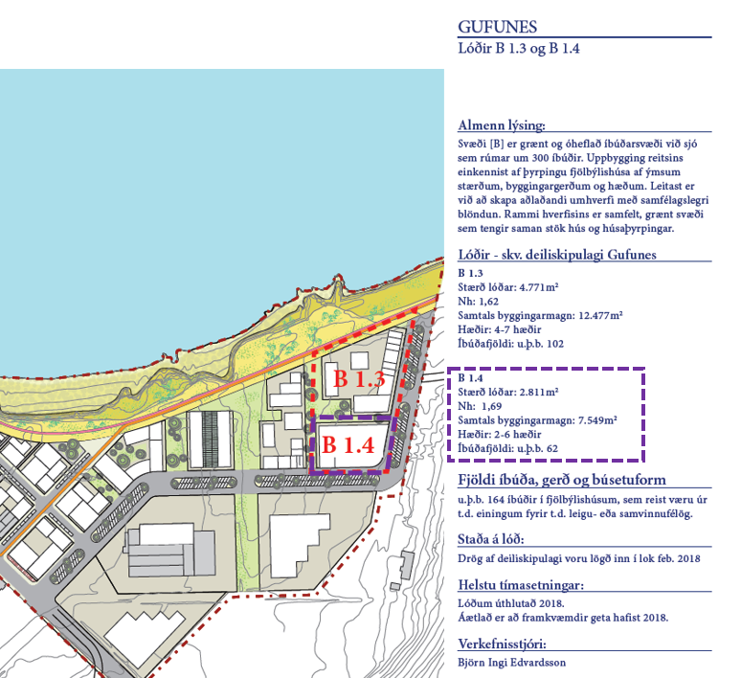


Gufunes – hagkvæmt húsnæði í Reykjavík

Slide 16
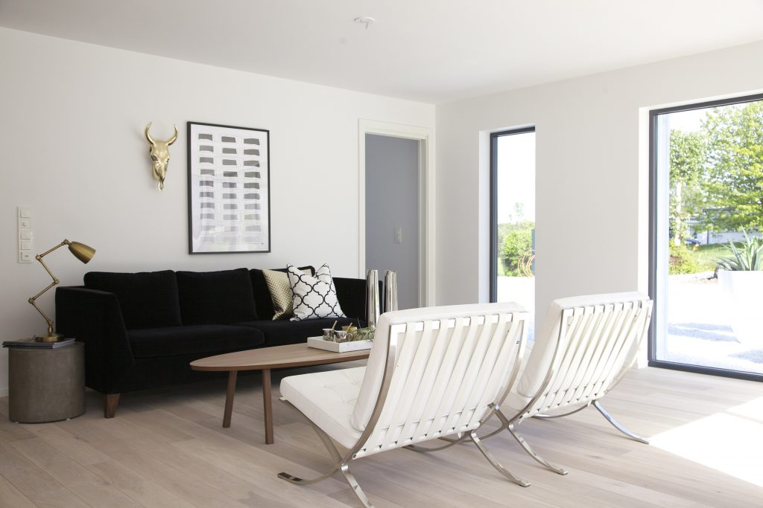
Gufunes - Markmið verkefnis
Skv niðurstöðum lífskjararannsóknar Hagstofu Íslands fyrir árið 2016, í aldurshópnum 20-29 ára, bjuggu 34,4% kvenna í foreldrahúsum en 44,1% karla.
Viljum byggja hagkvæmar íbúðir fyrir fyrstu kaupendur skv. deiliskipulagi – stór markhópur
Selja íbúðirnar til einstaklinga eða til leigufélaga sem leigja íbúðir áfram til sinna meðlima skv. samningum við Reykjavíkurborg.
Nútímaleg og hagkvæm hönnun að innan sem utan.
Aðlaðandi en ódýrar íbúðir sem auðvelt er að kaupa og selja.
Byggja öruggt húsnæði m.t.t burðarþols, hljóðvistar, brunaöryggis og loftgæða.
Öruggt og jákvætt fjárfestingarverkefni á réttum tímapunkti.

Slide 17
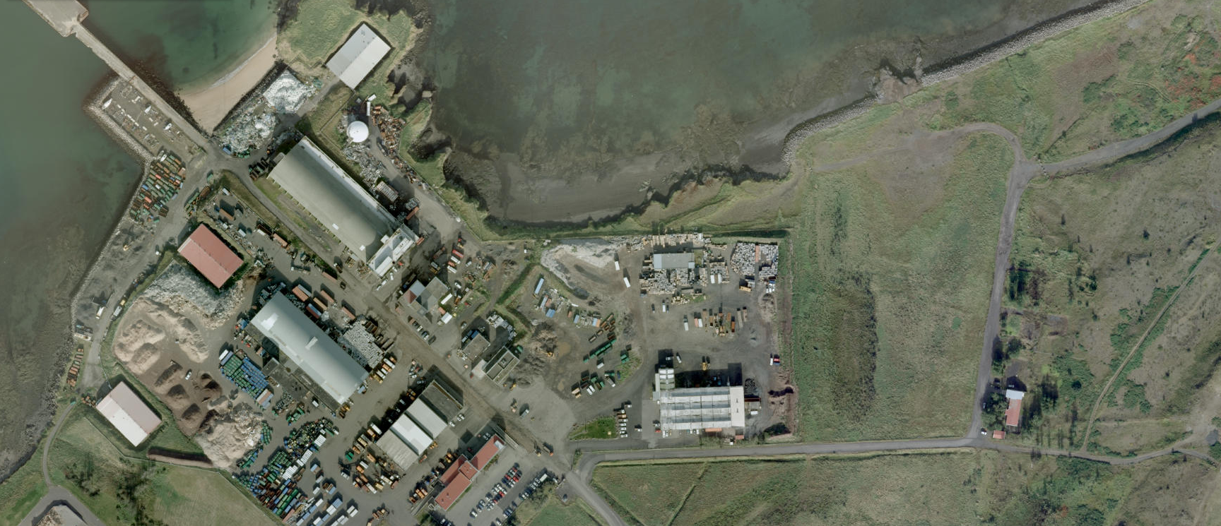
Gufunes – Núverandi aðstæður

Slide 18
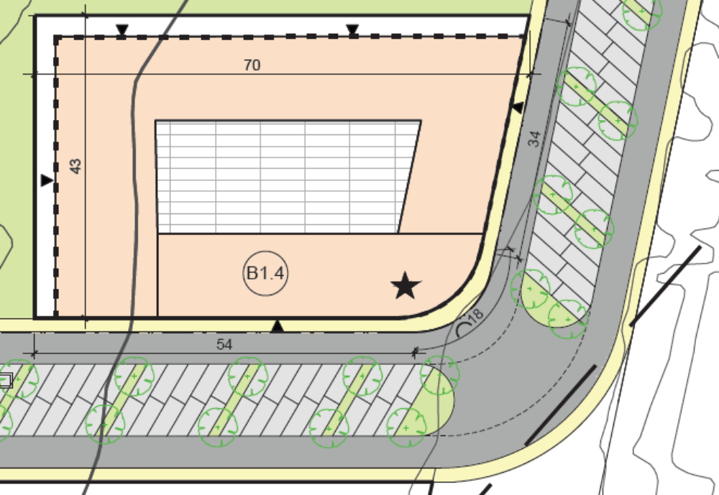
Gufunes – Byggingarmagn
Leyfilegt heildarbyggingarmagn 7549 fm. Ekki er þörf á bílageymslum neðanjarðar skv. deiliskipulagi
Lóðin er 2811 fm og byggingareitur 1905 fm
Húsin geta verið 3-4 hæðir.
  Samkomusalur t.d. 200 m2
  Allur reitur 3 hæðir – 5715 fm.
  Allur reitur 4 hæðir – 7620 fm.
Ef sameign og salur er 15-20% af heildar byggingarmagni eru íbúðir alls um 6300 fm.
Hér má koma fyrir 90-100 íbúðum.

Slide 19
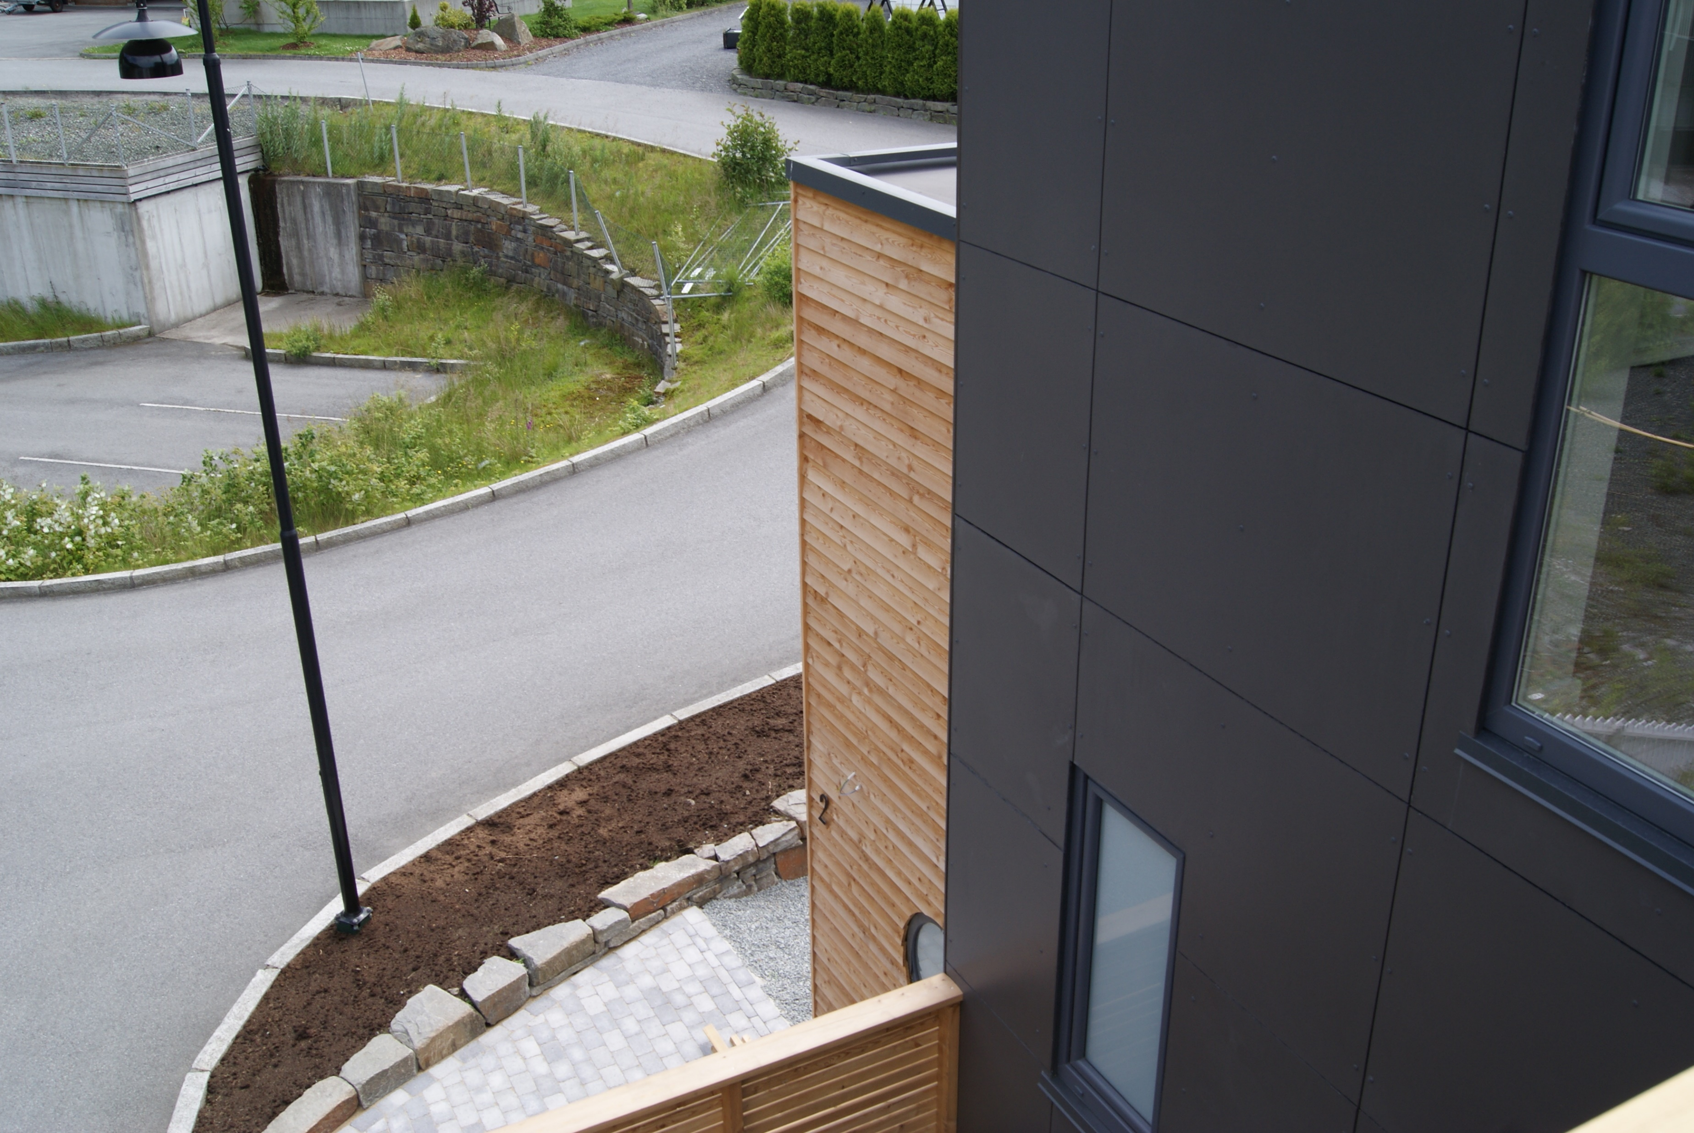
Gufunes – Hús og íbúðir
Burðarvirki húsanna blanda af steypu og timbri – Steypa góð við afstífingu húsa.
  4.hæða hús.: 1.hæð steypa ásamt stigagangi og lyftuhúsi.
  3.hæða hús: stigagangur og lyftuhús steypa.
  Viðhaldslitlar klæðningar í flokki 1 ráðandi.
Hugmyndir að íbúðum í nokkrum gerðum.
  Meðalstærð 60-70 fm. Býður upp á langa búsetu.
  Efsta hæð risíbúðir með góðri lofthæð.
  Hönnum bjóði upp á fjölbreytileika í nýtingu - fækka/ fjölga veggjum/herbergjum. 1-3 herbergi í íbúð.
  Loftræstikerfi í hverri íbúð með varmaendurgjöf – Minni þörf á upphitun.
  Nútímalegar og hagkvæmar Innréttingar.

Slide 20
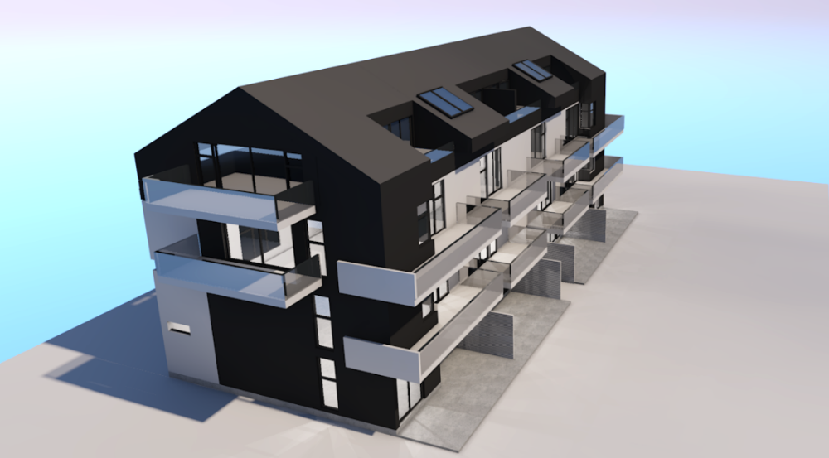
Gufunes – Hugmyndir um útlit

Slide 21
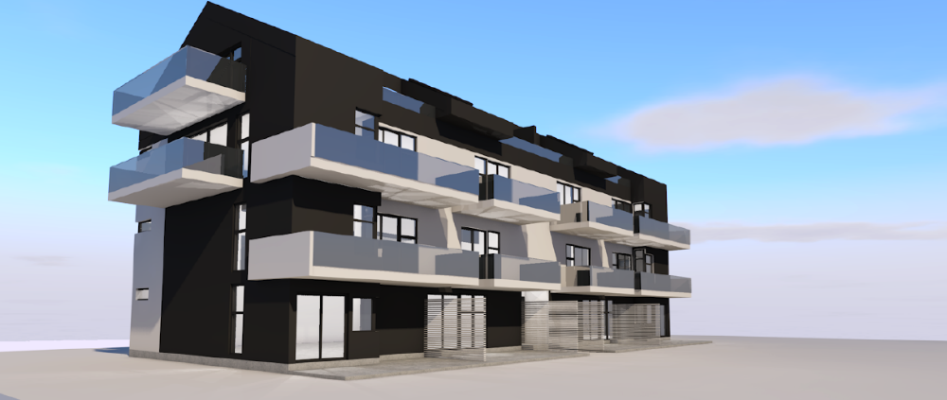
Gufunes – Hugmyndir um útlit

Slide 22
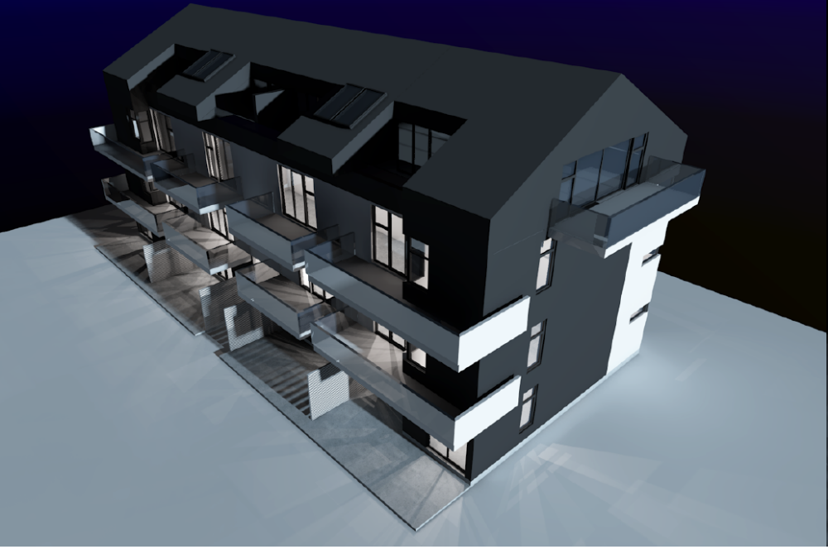
Gufunes – Hugmyndir um útlit

